Slide 1
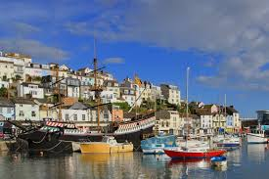
MA VILLE
par Lucy , Laura et ellie

Slide 2
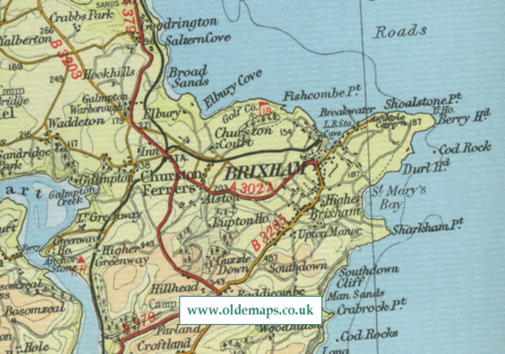
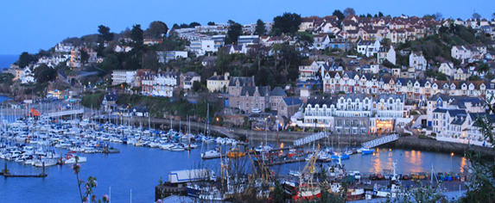
Une carte de la ville de Brixham

Slide 3
Le Golden Hind
Instructions
de Brixham College ( Notre école )
Ma position
au nord-ouest tête
46 pi
Tournez à droite vers le Paradis Pl
154 ft
Tournez à droite sur Paradise Pl
92 ft
Tourner à droite sur St pompe
190 ft
Tournez à gauche sur St Fore
115 pi
Tourner à gauche dans The Strand
105 ft
Tourner à droite en direction de S W Côte Chemin
16 pi
Tournez à gauche sur S W Côte Chemin
Destination sera sur la droite
lieux de séjour

Slide 4
Ma ville est situe dans le sud ouest d’ Angleterre. J’ habite a Brixham. J’ habite dans une maison avec ma famille et animaux domestiques. Il y a une boulangerie, une supermache, un theatre aussi un college.il n’ y a pas de gare, un cinema. Cest une ville moderne, tres historique et interessante. La ville est très belle et par la mer.

Slide 5
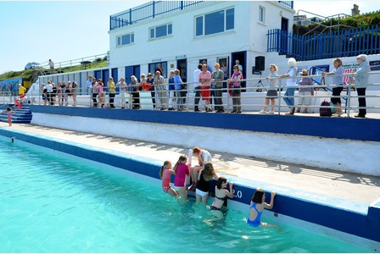
Endroits à visiter à Brixham
Brixham Harbour
Berry Head National Nature inverse
Brixham Heritage Museum
centre Brixham Heritage Batterie
piscine Shoalstone
Breakwater plage
sentiers Berry Head
Strand Art Gallery

Slide 6
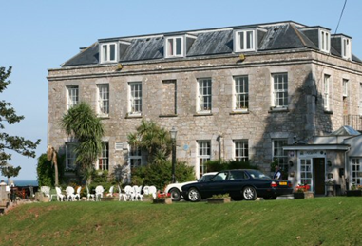
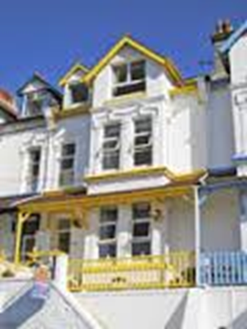
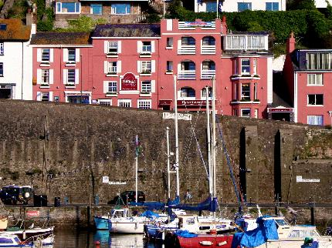
Berry head hotel-
Address: Berry Head Rd, Brixham
TQ5 9AJ
Phone: 01803 853225
lieux de séjour
à Brixham
QUAY SIDE HOTEL
Address: 47- , 41-49 King st, Brixham
TQ59TJ
Phone: 01803 855751
SEA TANG GUEST HOUSE Address: 67 Berry Head Road, Brixham TQ5 9AA
Phone:01803 854651

Slide 7
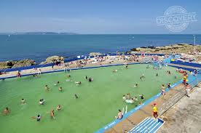
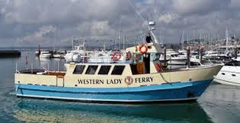
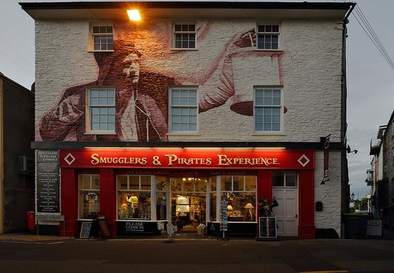
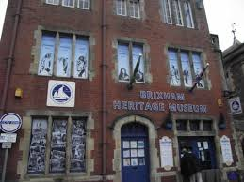
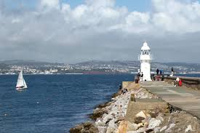
Attractions

Slide 8
A WONDERFUL WORLD AROUND US
2015-1-ES01-KA219-016089

Slide 9
This project has been funded with support of the European commission. This publication [communication] reflects the views only of the author, and the Commission cannot be held responsible for any use which can be made of the information contained therein.
El presente proyecto ha sido financiado con el apoyo de la Comisión Europea. Esta publicación (comunicación) esresponsabilidad exclusiva de su autor. La Comisión no es responsable del uso que pueda hacerse de la información aquí difundida.
Dieses Projekt wurde mit Unterstützung der Europäischen Kommission finanziert. Die Verantwortung für den Inhalt dieser Veröffentlichung (Mitteilung) trägt allein der Verfasser; die Kommission haftet nicht für die weitere Verwendung der darin enthaltenen Angaben.
Il presente progetto è finanziato con il sostegno della Commissione europea. L'autore è il solo responsabile di questa pubblicazione (comunicazione) e la Commissione declina ogni responsabilità sull'uso che potrà essere fatto delle informazioni in essa contenute.
Ce projet a été financé avec le soutien de la Commission européenne. Cette publication (communication) n'engage que son auteur et la Commission n'est pas responsable de l'usage qui pourrait être fait des informations qui y sont contenues.

